Slide 1
Comparaison de deux systèmes de recherche d’information : le système traditionnel page à page et le système de recherche en profondeur par transparence.
Mohamed Djouani – Stephane Caro - Jean Michel Boucheix – Aurélia Bugaiska – Laurent Bergerot
Laboratoire CIMEOS
Université de Bourgogne

Slide 2
Introduction
L’accès à l’information pertinente dans les documents numériques est de plus en plus difficile.
Stratégie de navigation essai / erreur.
Problèmes de surcharge cognitive et de désorientation.
Étudier les effets d’un dispositif technique innovant permettant d’alléger les mécanismes de recherche et de traitement de l’information lors de la consultation de documents numériques.

Slide 3
Plan
Objectif de l’étude
Les approches théoriques
Méthodologie
Les résultats
Conclusion et perspectives

Slide 4
Objectif de l’étude
Tester un nouveau système technique facilitant la recherche d’information dans les documents numériques.
Comparaison système habituel versus système par transparence.

Slide 5
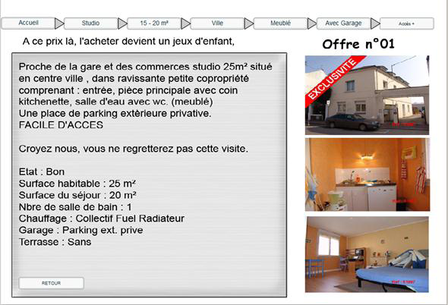
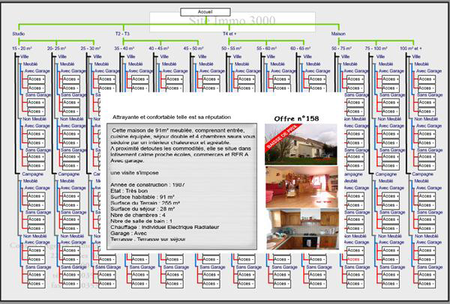
Système Habituel vs Système Transparent
Modalité Habituelle
Modalité Transparente

Slide 6
Les approches théoriques
La mémoire de travail (Baddeley,1986):
« Un système aux capacités limitées qui assure la double tâche de traiter et de maintenir temporairement active l’information ».
Elle a un rôle primordial dans les activités de compréhension, d’acquisition de connaissances et de résolution de problème.

Slide 7
Les approches théoriques
Modèle de Rouet et Tricot (1998)
Le modèle montre que la tâche est complexe

Slide 8
Les approches théoriques
La théorie de la charge cognitive (Sweller):
La charge intrinsèque: quantité d’éléments à traiter simultanément.
La charge extrinsèque: manière de présenter les informations.
La charge utile: charge pertinente car elle contribue à favoriser un apprentissage.
Diminuer la charge extrinsèque liée au mode de recherche habituel et augmenter la charge « utile » grâce au nouveau système par transparence.

Slide 9
Méthodologie
Population expérimentale :
26 étudiants IUT(Bac+1) âge moyen 20 ans
10 personnes retraités âge moyen 73 ans

Slide 10
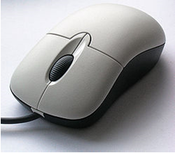
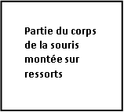
Méthodologie
Dispositif expérimental:
Ce dispositif technique (breveté) est une souris ergonomique comprenant une partie mécanique, électronique et logicielle.
L’idée principale est donc de proposer une nouvelle fonctionnalité de prévisualisation du contenu des documents numériques.

Slide 11
Méthodologie
Le matériel
Base de recherche de 350 logements (descriptifs + photos) avec les critères suivants : (type de logement / surface / lieu / meublé ou non – meublé / avec ou sans garage).
La procédure en 3 phase:
Phase 1: tâche de familiarisation
Phase 2: test
Phase 3: évaluation de la charge de travail

Slide 12
Méthodologie
Mesures durant la tâche:
Le temps de recherche
Le nombre de consultation de la consigne
Le nombre de pages consultées

Slide 13
Méthodologie
Mesures après la tâche (Nasa Tlx):
coefficient de charge à partir des 6 échelles graduées de 0 à 20 :
L’exigence mentale (activité mentale, la perspicacité)
L’exigence physique (niveau d’effort physique)
L’exigence temporelle (niveau de pression temporelle)
La performance du sujet (niveau d’exécution des buts)
L’effort (niveau d’exigence physique et moral)
La frustration (pression, irritation, insécurité durant la tâche…)

Slide 14
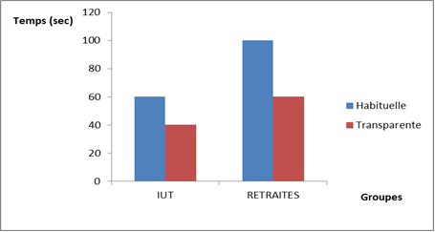
Résultats
Le temps de recherche

Slide 15
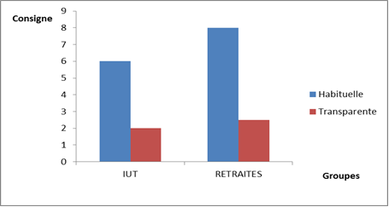
Résultats
Le nombre de consultation de la consigne

Slide 16
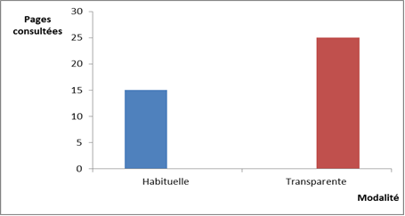
Résultats
Le nombre de pages consultées

Slide 17
Résultats
Évaluation de la charge mentale (Nasa Tlx)

Slide 18
Conclusion et perspectives
Effet significatif en faveur du système de recherche par transparence.
Nombre de pages consultées pour chaque groupe est statistiquement plus élevé.
Ce système permet de réduire le temps de recherche d’information et le nombre de consultation de la consigne.
Avantage d’être moins couteux d’un point de vue cognitif.
3ème modalité + mesures mouvements oculaires

Slide 19
MERCI !

